Slide 1
Design de Computadores
Aula 2
Computador Simplificado

Slide 2
Tópicos:
  Microcomputador mínimo;
  Barramento de dados e de endereços;
  Mapeamento de memória e de I/O.

Slide 3
Microcomputador Mínimo
A configuração mínima para um microcomputador necessita de:
  Processador;
  Memória RAM;
  Memória ROM;
  Entrada e Saída;
  Os barramentos de interligação.

Slide 4

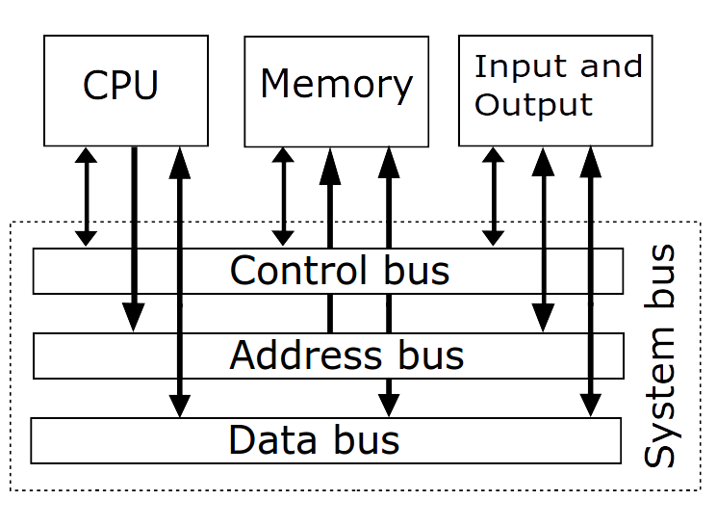
O seu diagrama de blocos, simplificado, seria algo do tipo:

Slide 5
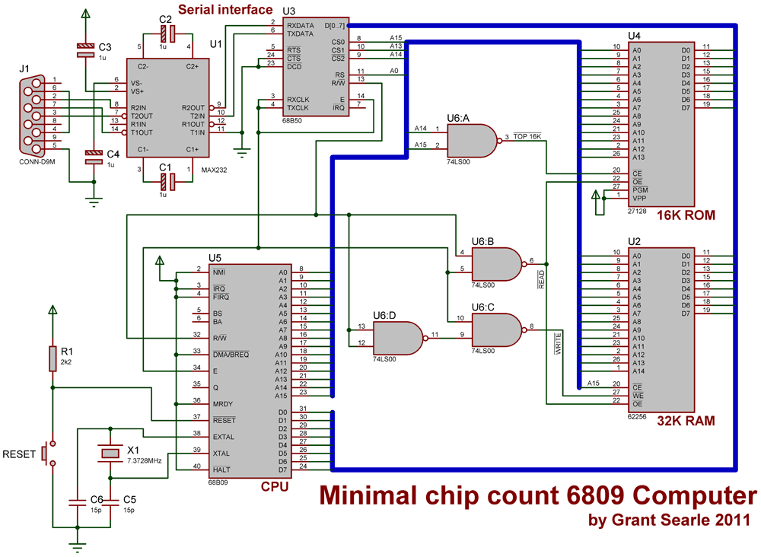

Para simplificar, utilizando um processador
de 8 bits:

Slide 6
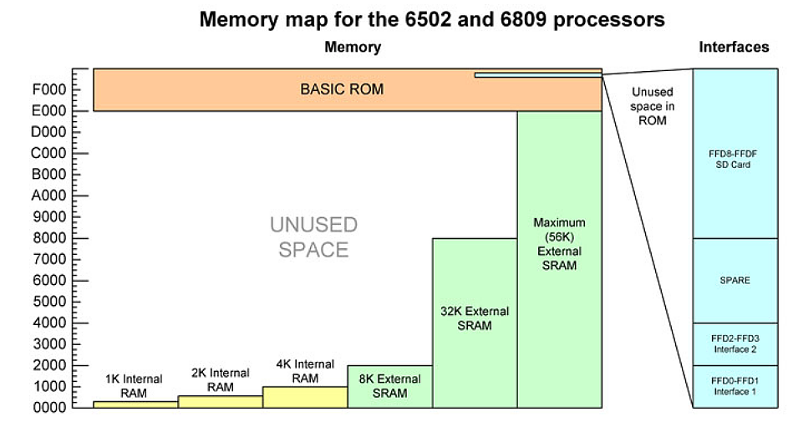
O mapa de memória para esse microcomputador:

Slide 7
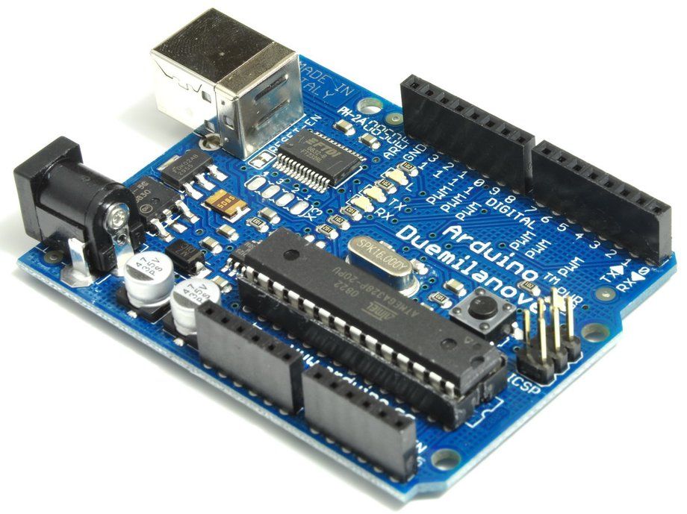
Esse é um computador sem:
  Monitor;
  Teclado.
Seu sistema de Entrada e Saída se restringe:
  À comunicação serial.
Esse tipo de computador é conhecido pelo nome:
  Headless.

Slide 8
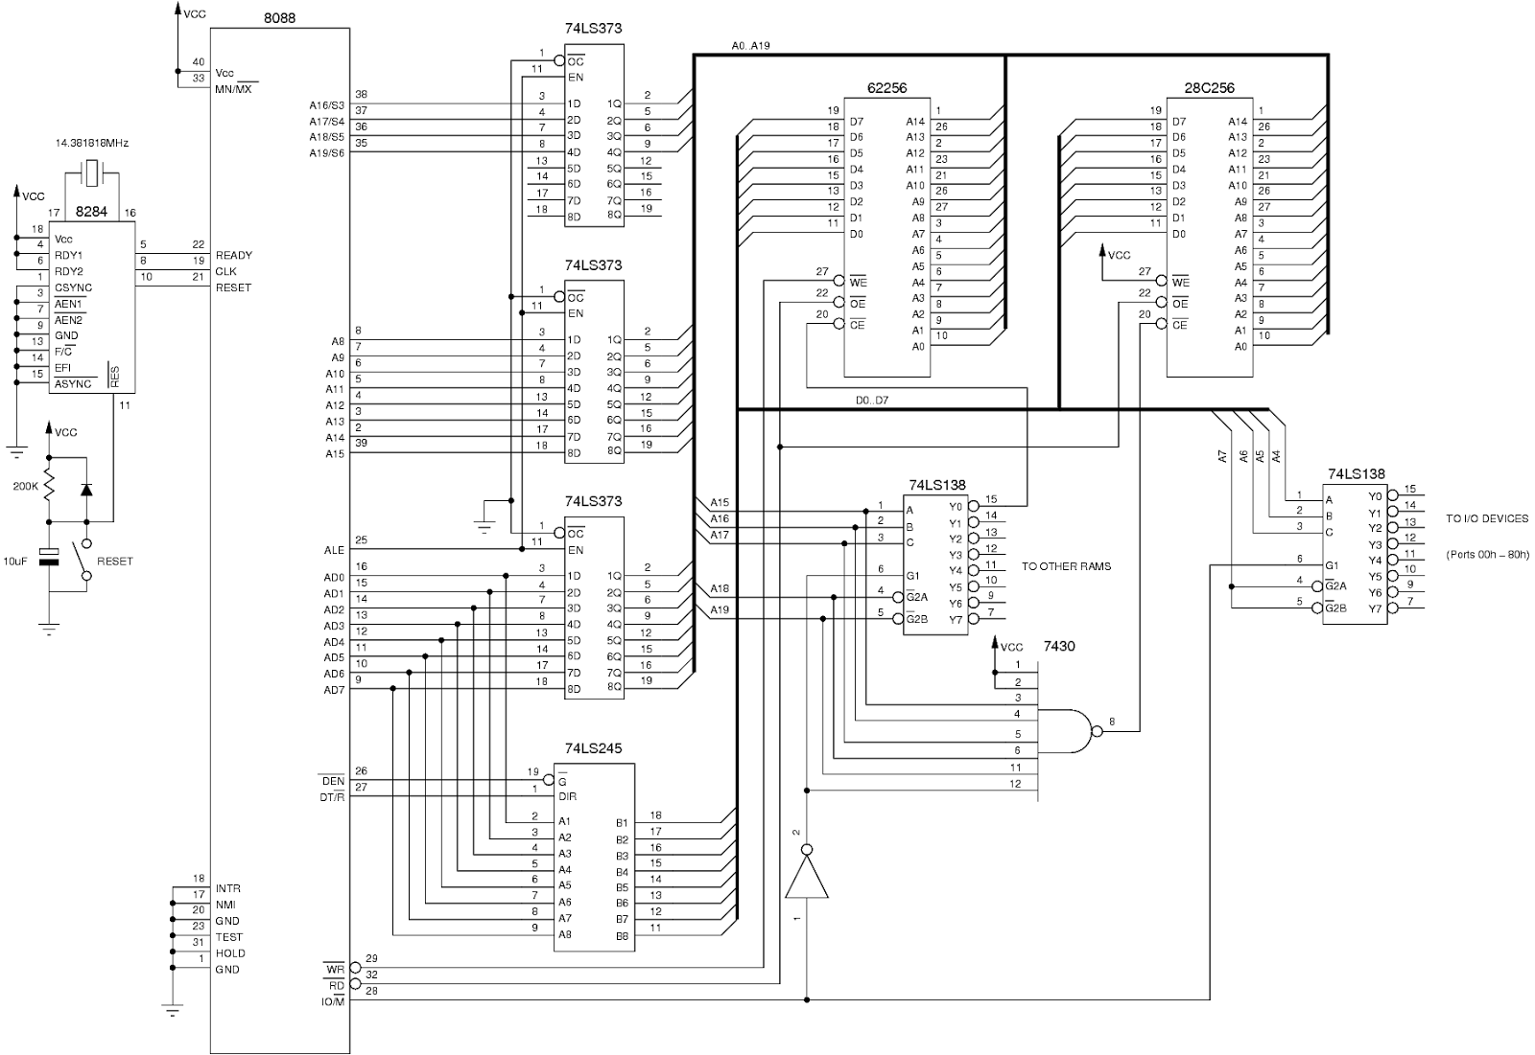
Utilizando um processador de 16 bits:

Slide 9

Qual o mapa de memória?

Slide 10

Em Resumo
O projeto de um microcomputador mínimo cuida basicamente:
  Da definição do mapa de memória;
  A organização dos barramentos;
  E o projeto do decodificador de endereços:
    Para as memórias;
    Para o sistema de entrada e saída.

Slide 11



www.insper.edu.br

